Slide 1

Banco de Dados
Prof. Perini
Aula 2 – Banco de Dados Relacional
Prática Modelo Conceitual (Gabarito)

Slide 2
Link da Apresentação
https://drive.google.com/drive/folders/1kcdKf4L5CHn_5-o5Z5Ree9Gcy4kz-orE

Slide 3
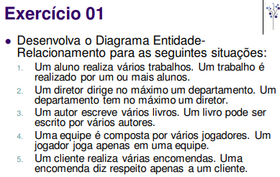
Fonte: Prof. Vitor Valério de Souza Campos

Slide 4
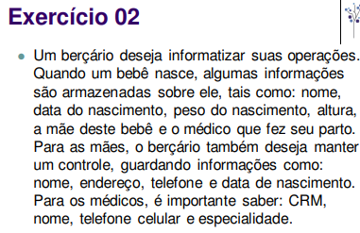
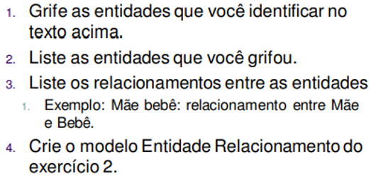

Slide 5
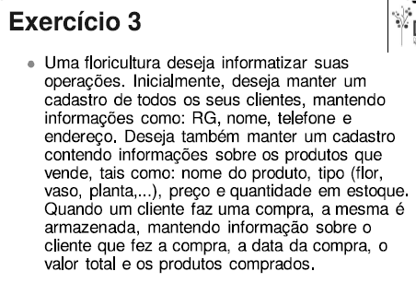
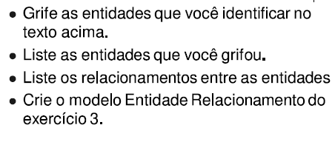

Slide 6
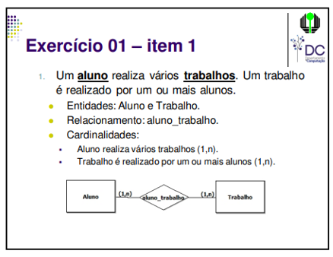

Slide 7
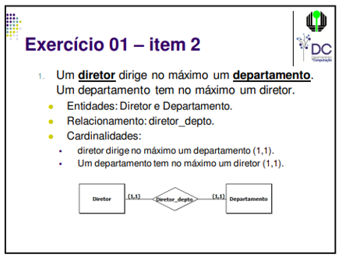

Slide 8
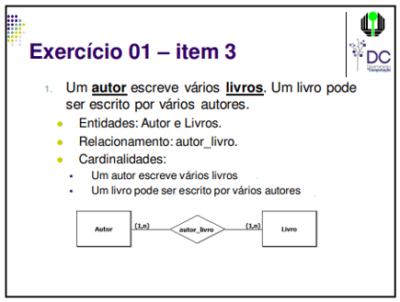
(1,n).
(1,n).

Slide 9
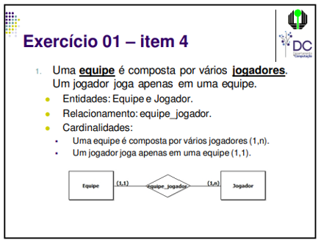

Slide 10
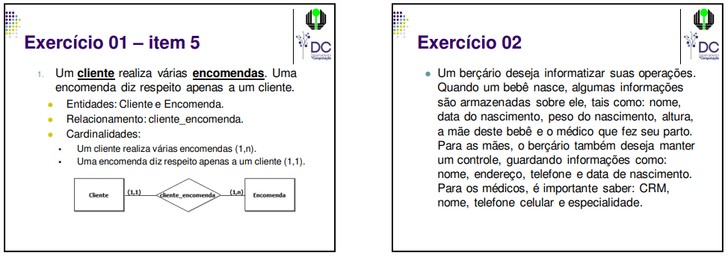
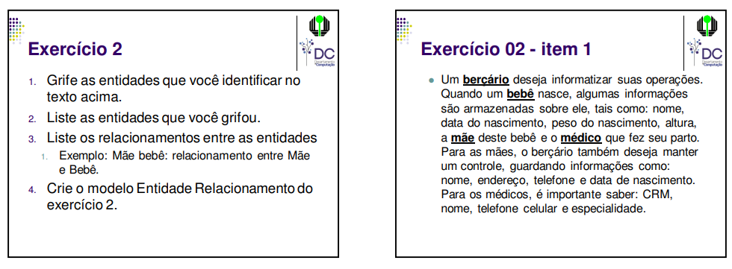

Slide 11
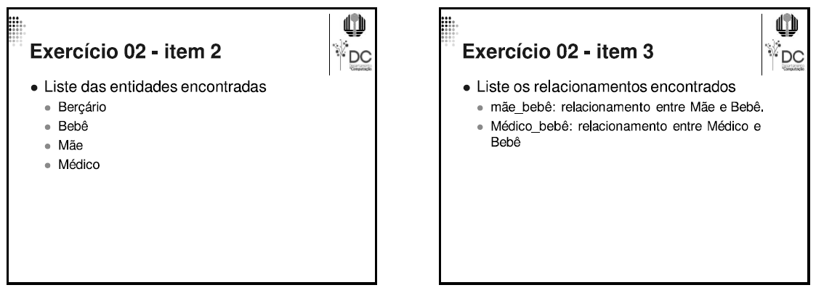

Slide 12
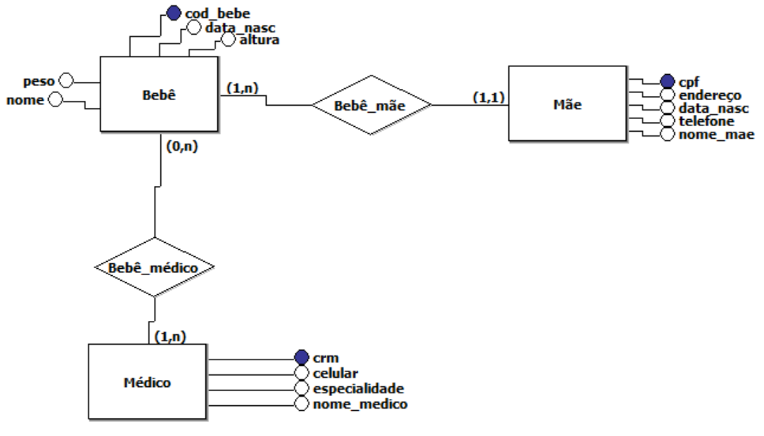

Slide 13
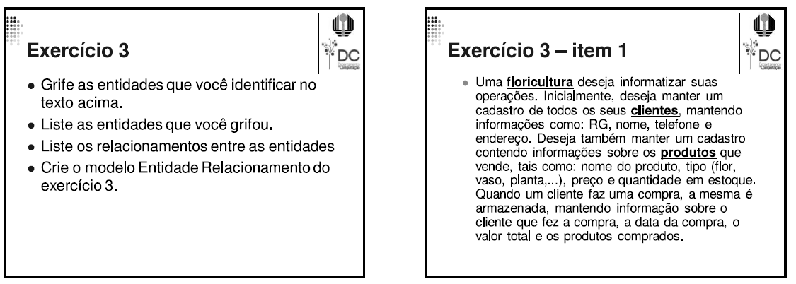
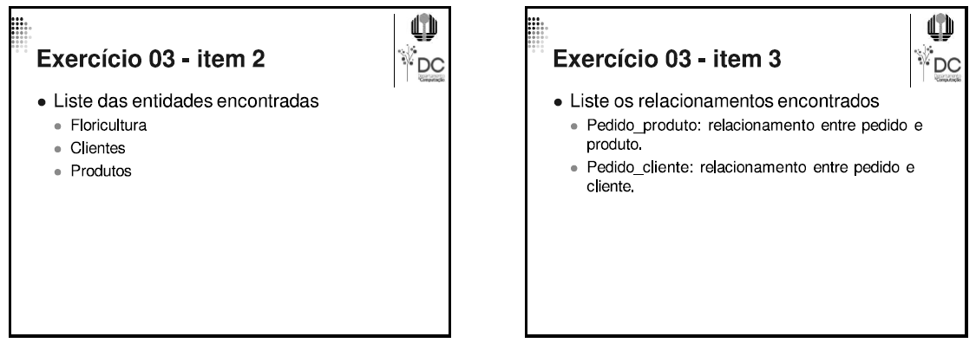

Slide 14
